Slide 1



Сделаем витрину Great Again
CUP IT 2026
Автор презентации

Slide 2

Прозрачность
вместо баннерной слепоты
Банковские приложения превратились в перегруженные супераппы, где множество функций сосредоточено на одном экране.
Интерфейсы стали шаблонными, а навигация — сложной. Новые пользователи сталкиваются с высоким порогом входа, а постоянные клиенты замечают только базовые операции.
Возникает «баннерная слепота»: пробираясь сквозь визуальный шум к переводам и оплатам, пользователи игнорируют продвигаемые продукты, из-за чего банк теряет возможности для продаж.
Мы предлагаем переосмыслить логику витрины и механики продаж.
Цель — отказаться от каталога продуктов и превратить приложение в понятный инструмент достижения финансовых целей клиента.
Решение основано на проверяемых гипотезах о пересборке клиентского пути в формате «единого окна». Архитектура предполагает нативную интеграцию релевантных предложений в пользовательский опыт, не превращая мобильный банк в перегруженный маркетплейс или социальную платформу.
Суть проблемы
Предлагаемое решение
Сделаем витрину Great Again
2

Slide 3

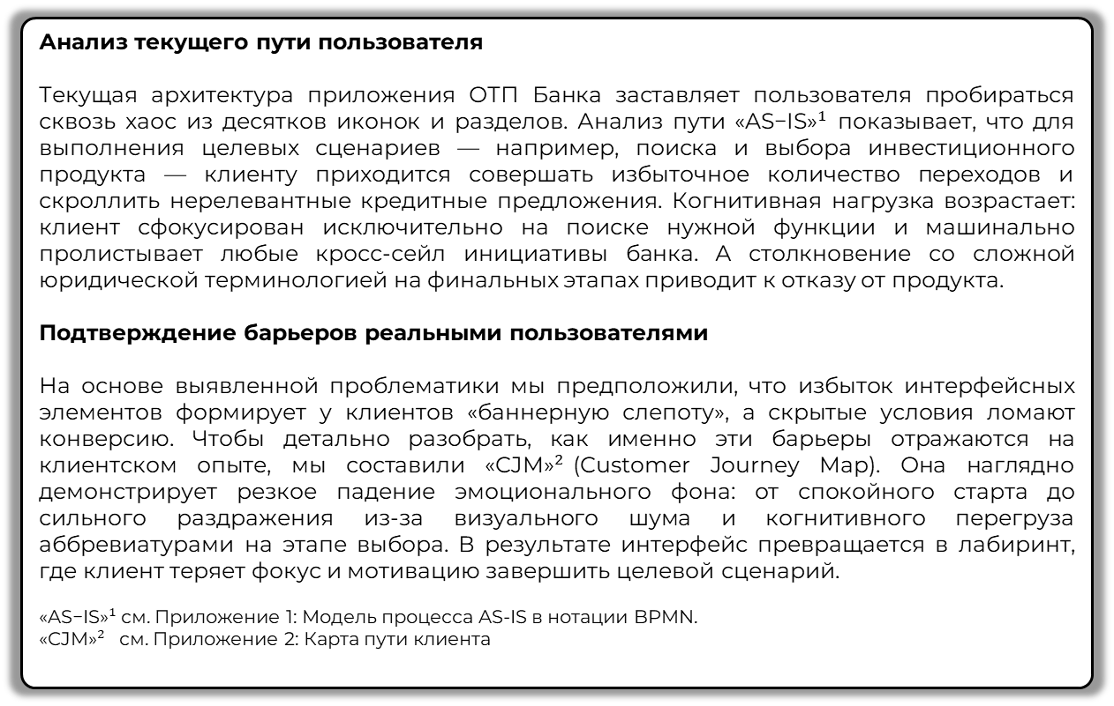
Сложная навигация лишает клиентов нужного продукта
Анализ текущего пути пользователя
Текущая архитектура приложения ОТП Банка заставляет пользователя пробираться сквозь хаос из десятков иконок и разделов. Анализ пути ${\text{«}\text{A}\text{S}\text{−}\text{I}\text{S}\text{»}}^{1}$ показывает, что для выполнения целевых сценариев — например, поиска и выбора инвестиционного продукта — клиенту приходится совершать избыточное количество переходов и скроллить нерелевантные кредитные предложения. Когнитивная нагрузка возрастает: клиент сфокусирован исключительно на поиске нужной функции и машинально пролистывает любые кросс-сейл инициативы банка. А столкновение со сложной юридической терминологией на финальных этапах приводит к отказу от продукта.
Подтверждение барьеров реальными пользователями
На основе выявленной проблематики мы предположили, что избыток интерфейсных элементов формирует у клиентов «баннерную слепоту», а скрытые условия ломают конверсию. Чтобы детально разобрать, как именно эти барьеры отражаются на клиентском опыте, мы составили ${\text{«}\text{CJM}\text{»}}^{2}$(Customer Journey Map). Она наглядно демонстрирует резкое падение эмоционального фона: от спокойного старта до сильного раздражения из-за визуального шума и когнитивного перегруза аббревиатурами на этапе выбора. В результате интерфейс превращается в лабиринт, где клиент теряет фокус и мотивацию завершить целевой сценарий.
${\text{«}\text{A}\text{S}\text{−}\text{I}\text{S}\text{»}}^{1}$ см. Приложение 1: Модель процесса AS-IS в нотации BPMN.
${\text{«}\text{CJM}\text{»}}^{2}$ см. Приложение 2: Карта пути клиента
Пользовательская история:
«Как клиент банка, я хочу инвестировать свободные средства для защиты от инфляции и получения дохода, не тратя время на поиск нужного мне банковского продукта»
Елена, 34 года
Руководитель отдела продаж
Сделаем витрину Great Again
3

Slide 4
От аналитики к инсайтам
Фокус исследования и формирование гипотез
Проблема перегруженности банковских супераппов уже обозначена в бизнес-задаче, поэтому исследование было направлено на поиск конкретных точек разрыва пользовательского пути. Наша задача — понять, как именно многофункциональность приложения влияет на поведение пользователей и мешает выполнению целевых действий.
Ключевой инсайт исследования:
«пользователям нужен не каталог финансовых продуктов, а понятные сценарии решения жизненных задач — например, удобные накопления или простые инвестиционные решения для начинающих.
Полученные инсайты* легли в основу дальнейших продуктовых решений по редизайну витрины»
*см. Приложение 3: Отчет по глубинным интервью
Мы сформулировали две гипотезы:
1
Агрессивные маркетинговые баннеры и плавающие элементы интерфейса мешают выполнению быстрых рутинных операций и формируют эффект баннерной слепоты.
Неперсонализированный каталог продуктов с приоритетом кредитных предложений и сложным финансовым сленгом создает когнитивный барьер для пользователей, заинтересованных в накоплениях и инвестициях.
2
Валидация барьеров и реальные потребности клиентов
Серия проблемных глубинных интервью подтвердила деструктивное влияние текущей витрины. Пользователи отмечают, что плавающие кнопки и промо-баннеры физически перекрывают элементы навигации и базовые функции приложения (СБП, оплата по QR). Это вызывает раздражение, поскольку приложение используется прежде всего для быстрых повседневных операций.
Гипотеза о когнитивной перегрузке также получила подтверждение. Пользователи, заинтересованные в накоплениях и инвестициях, сталкиваются с приоритетным продвижением кредитных продуктов и сложными аббревиатурами (ПИФ, ИСЖ), что усложняет понимание предложений банка и снижает готовность к взаимодействию.
Сделаем витрину Great Again
4

Slide 5
Проектирование нового пути:
от продуктов к жизненным сценариям
1
2
Опираясь на инсайты, полученные в ходе глубинных интервью, мы полностью пересмотрели архитектуру приложения. Инструментом для системной трансформации интерфейса стала карта пользовательских историй (User Story Map)*.
Главным концептуальным изменением стал отказ от жесткой банковской структуры в пользу группировки предложений по жизненным целям клиента. Мы ушли от парадигмы, где витрина работает как рекламный билборд, и спроектировали ее как умного финансового помощника.
*см. Приложение 4: Карта пользовательских историй USM
В основу целевого состояния легло разделение пользовательского опыта на два независимых потока: быстрые рутинные операции и вдумчивое управление капиталом.
Такая логика позволила нам приоритизировать бэклог разработки, используя подход SMART: для первой итерации мы отобрали исключительно конкретные, измеримые и достижимые задачи, которые напрямую решают выявленные боли пользователей. Все второстепенные функции — такие как виджеты частых переводов или обучающий онбординг по инвестициям — были вынесены во вторую итерацию.
Сделаем витрину Great Again
5

Slide 6

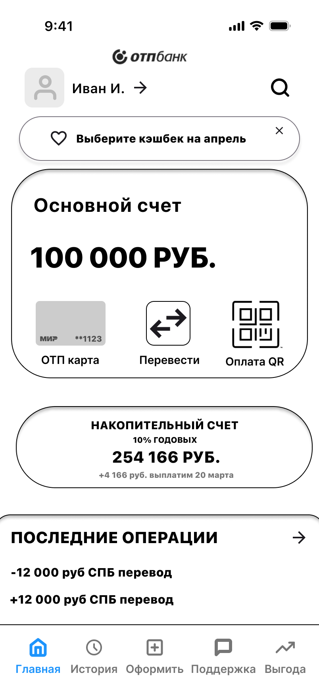
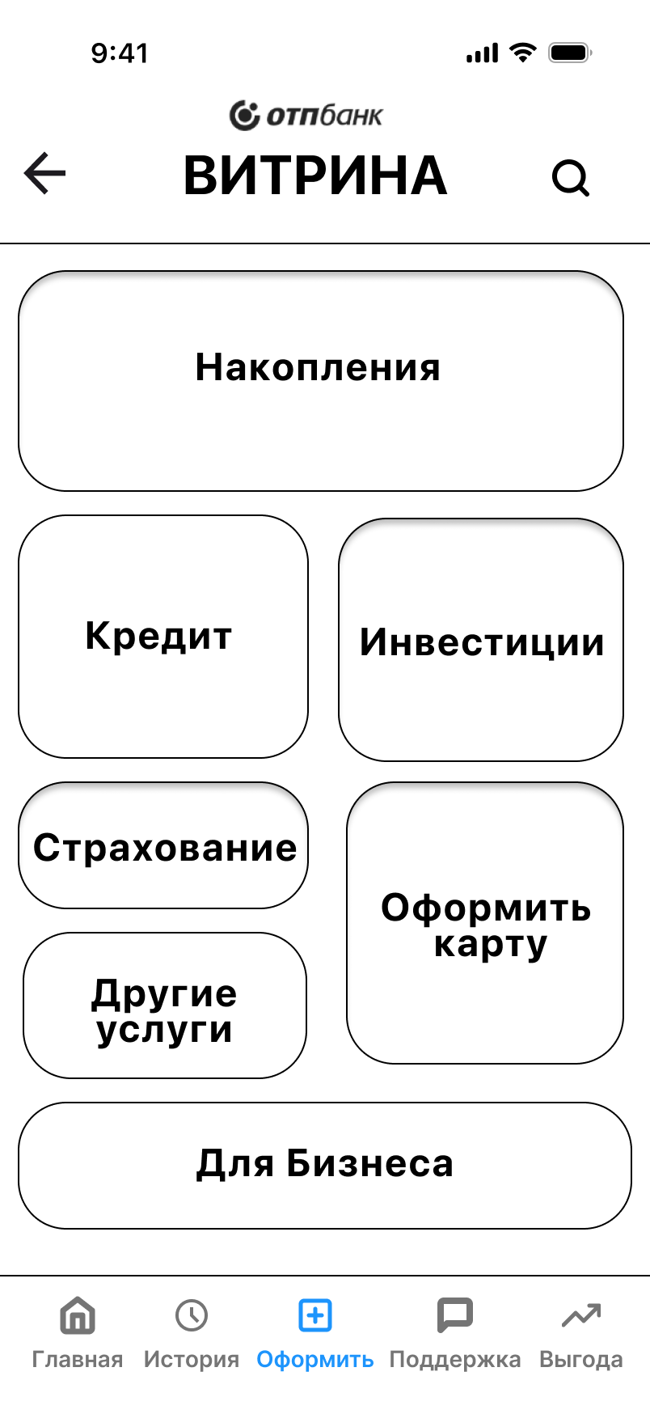

Целевой интерфейс — финансовый помощник
Для решения проблемы «визуального мусора» и перекрытия контента мы заложили в первую итерацию жесткую фиксацию базовых инструментов. Теперь переводы и оплата по QR через СБП выведены в виде крупных «горячих клавиш» на единый главный фрейм со счетом клиента. Под ним выстроена динамическая структура: блоки активных кредитов и вкладов, а при их отсутствии — компактная лента трех последних операций. Чтобы вернуть пользователю контроль, маркетинговые предложения над счетом стали гиперперсонализированными и получили функцию ручного закрытия.
Для устранения когнитивного барьера при выборе сложных продуктов мы переработали логику каталога, разделив витрину на прозрачные категории: Карты, Инвестиции, Вклады и Кредиты*. Теперь банк не навязывает долги клиентам с запросом на сбережения. Вместо пугающих аббревиатур и сухого юридического текста мы внедрили интуитивно понятные сценарии, а в раздел инвестиций на первое место вывели интерактивный калькулятор. Вводя сумму и желаемый срок, клиент моментально оценивает выгоду и подбирает продукт, не покидая цифровой контур и не погружаясь в сложный сленг. Такая приоритизация бэклога гарантирует, что уже в первом релизе мы устраним критические точки оттока и обеспечим пользователям по-настоящему бесшовный опыт
*см. Приложение 5: Интерактивный Lo-Fi прототип To-Be
Сделаем витрину Great Again
6
Открыть прототип в Figma

Slide 7

Бизнес-ценность решения
Все предложения банка — акции, кэшбэк и спецофферы — вынесены на отдельный экран витрины. Это разгружает главный интерфейс и концентрирует всю выгоду в одном месте. Пользователь приходит за конкретной акцией или кэшбэком, но, находясь в пространстве выгод, естественно замечает и другие предложения банка. Мы пересобрали логику продаж: вместо агрессивного навязывания — предложения встроены в «бесшовный» пользовательский путь. Цель — превратить ежедневные операции в естественные точки конверсии. Такой подход напрямую переводит улучшение в измеримый бизнес-результат
Новая витрина создает три ключевых эффекта:
1 Снижение Time-to-action и рост DAU. «Горячие клавиши» СБП и QR-оплаты на главном экране ускоряют рутинные операции и делают приложение удобным финансовым инструментом на каждый день.
2 Рост CR в целевые продукты. Интерактивный инвестиционный калькулятор и замена банковского сленга на понятные жизненные сценарии снимают когнитивные барьеры и повышают конверсию в открытие вкладов и счетов.
3 Рост ARPU. Гиперперсонализированные предложения с возможностью закрытия разрушают баннерную слепоту, повышают видимость релевантных офферов и стимулируют органические кросс-продажи.
Итог: предложенная архитектура завершает переход от перегруженного супераппа к модели финансового помощника. Интерфейс помогает пользователю решать реальные финансовые задачи, а ежедневные действия превращаются в естественные точки продаж, обеспечивая рост ключевых бизнес-метрик банка.
напрямую переводит улучшение UX в измеримый бизнес-результат

Slide 8
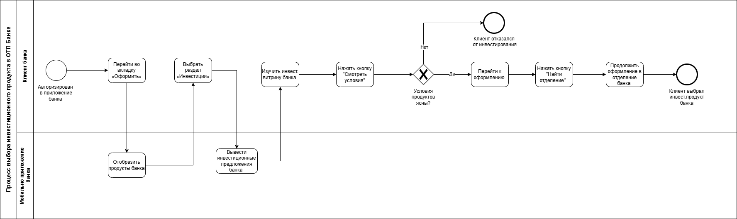
Приложение 1: Модель процесса AS-IS в нотации BPMN

Slide 9
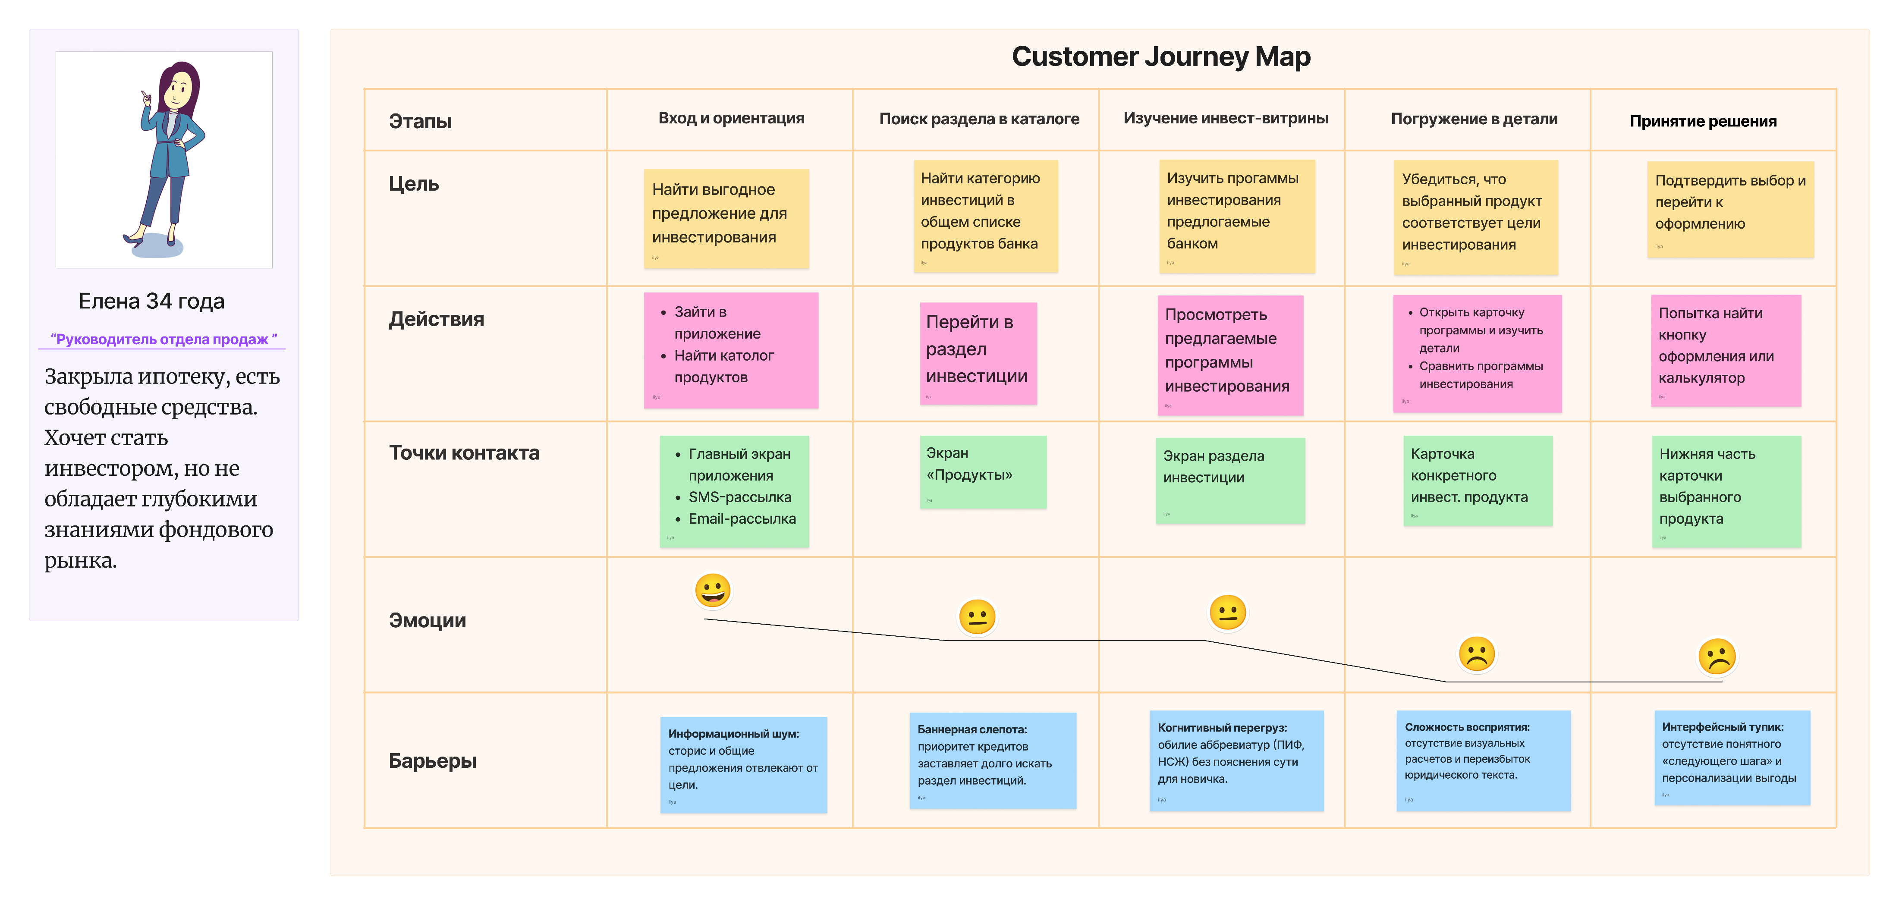
Приложение 2: Карта пути клиента

Slide 10
Приложение 3: Отчет по глубинным интервью
Цель исследования: Выявление барьеров пользовательского пути и проверка гипотезы баннерной слепоты и когнитивной перегрузки.
Выборка: 3 респондента разных профилей — фрилансер, владелец бизнеса, руководитель , использующие приложение для разных задач: накопления, рутина, инвестиции.
Общие выводы и выявленные барьеры
Разрушение визуальной иерархии и перекрытие контента: Агрессивные маркетинговые блоки, такие как сторис и баннеры, а также плавающие кнопки конфликтуют с базовым функционалом. Они физически перекрывают полезный текст с условиями продуктов и нижнее навигационное меню , а также смещают фокус с востребованных кнопок СБП и QR, которые сливаются с фоном.
Отсутствие персонализации и негибкая витрина: Приложение предлагает статичный каталог, где на первых строчках безальтернативно продвигаются кредиты. Это вызывает отторжение у клиентов, которые заходят в банк с целью сохранить или приумножить свободные средства.
Когнитивный перегруз и парадокс выбора: Вместо понятных жизненных сценариев вроде предложения копить и снимать банк вываливает на клиента сухой юридический текст и сложные аббревиатуры ПИФ, ИСЖ, НСЖ. Пользователи пугаются заморозки средств и уходят к конкурентам.
Доказательная база: Фрагменты транскриптов*
Подтверждение визуального шума:
«Пока я пыталась разобраться в разнице между счетом и вкладом, меня постоянно отвлекала плавающая фиолетовая кнопка "до 2 500 ₽ за друга". Она просто визуально перекрывала часть полезного текста! Я ее скроллю, а она ползет за мной.» — Ольга, 28 лет, ID-001.
Подтверждение негибкого каталога и сложных терминов:
«Я перешла во вкладку "Оформить", ожидая увидеть какую-то витрину сбережений... Но банк мне в первую очередь пытается впарить долги: на первом месте висит "Возьмите наличные", потом "Кредитная карта"... Когда я всё-таки нашла инвестиционные продукты, на меня вывалили сложные аббревиатуры — ПИФы, ИСЖ, НСЖ. Продиралась сквозь термины минут десять.» — Елена, 34 года, ID-003
*Подробная транскрипция интервью в Word-файле «Глубинное интервью»

Slide 11
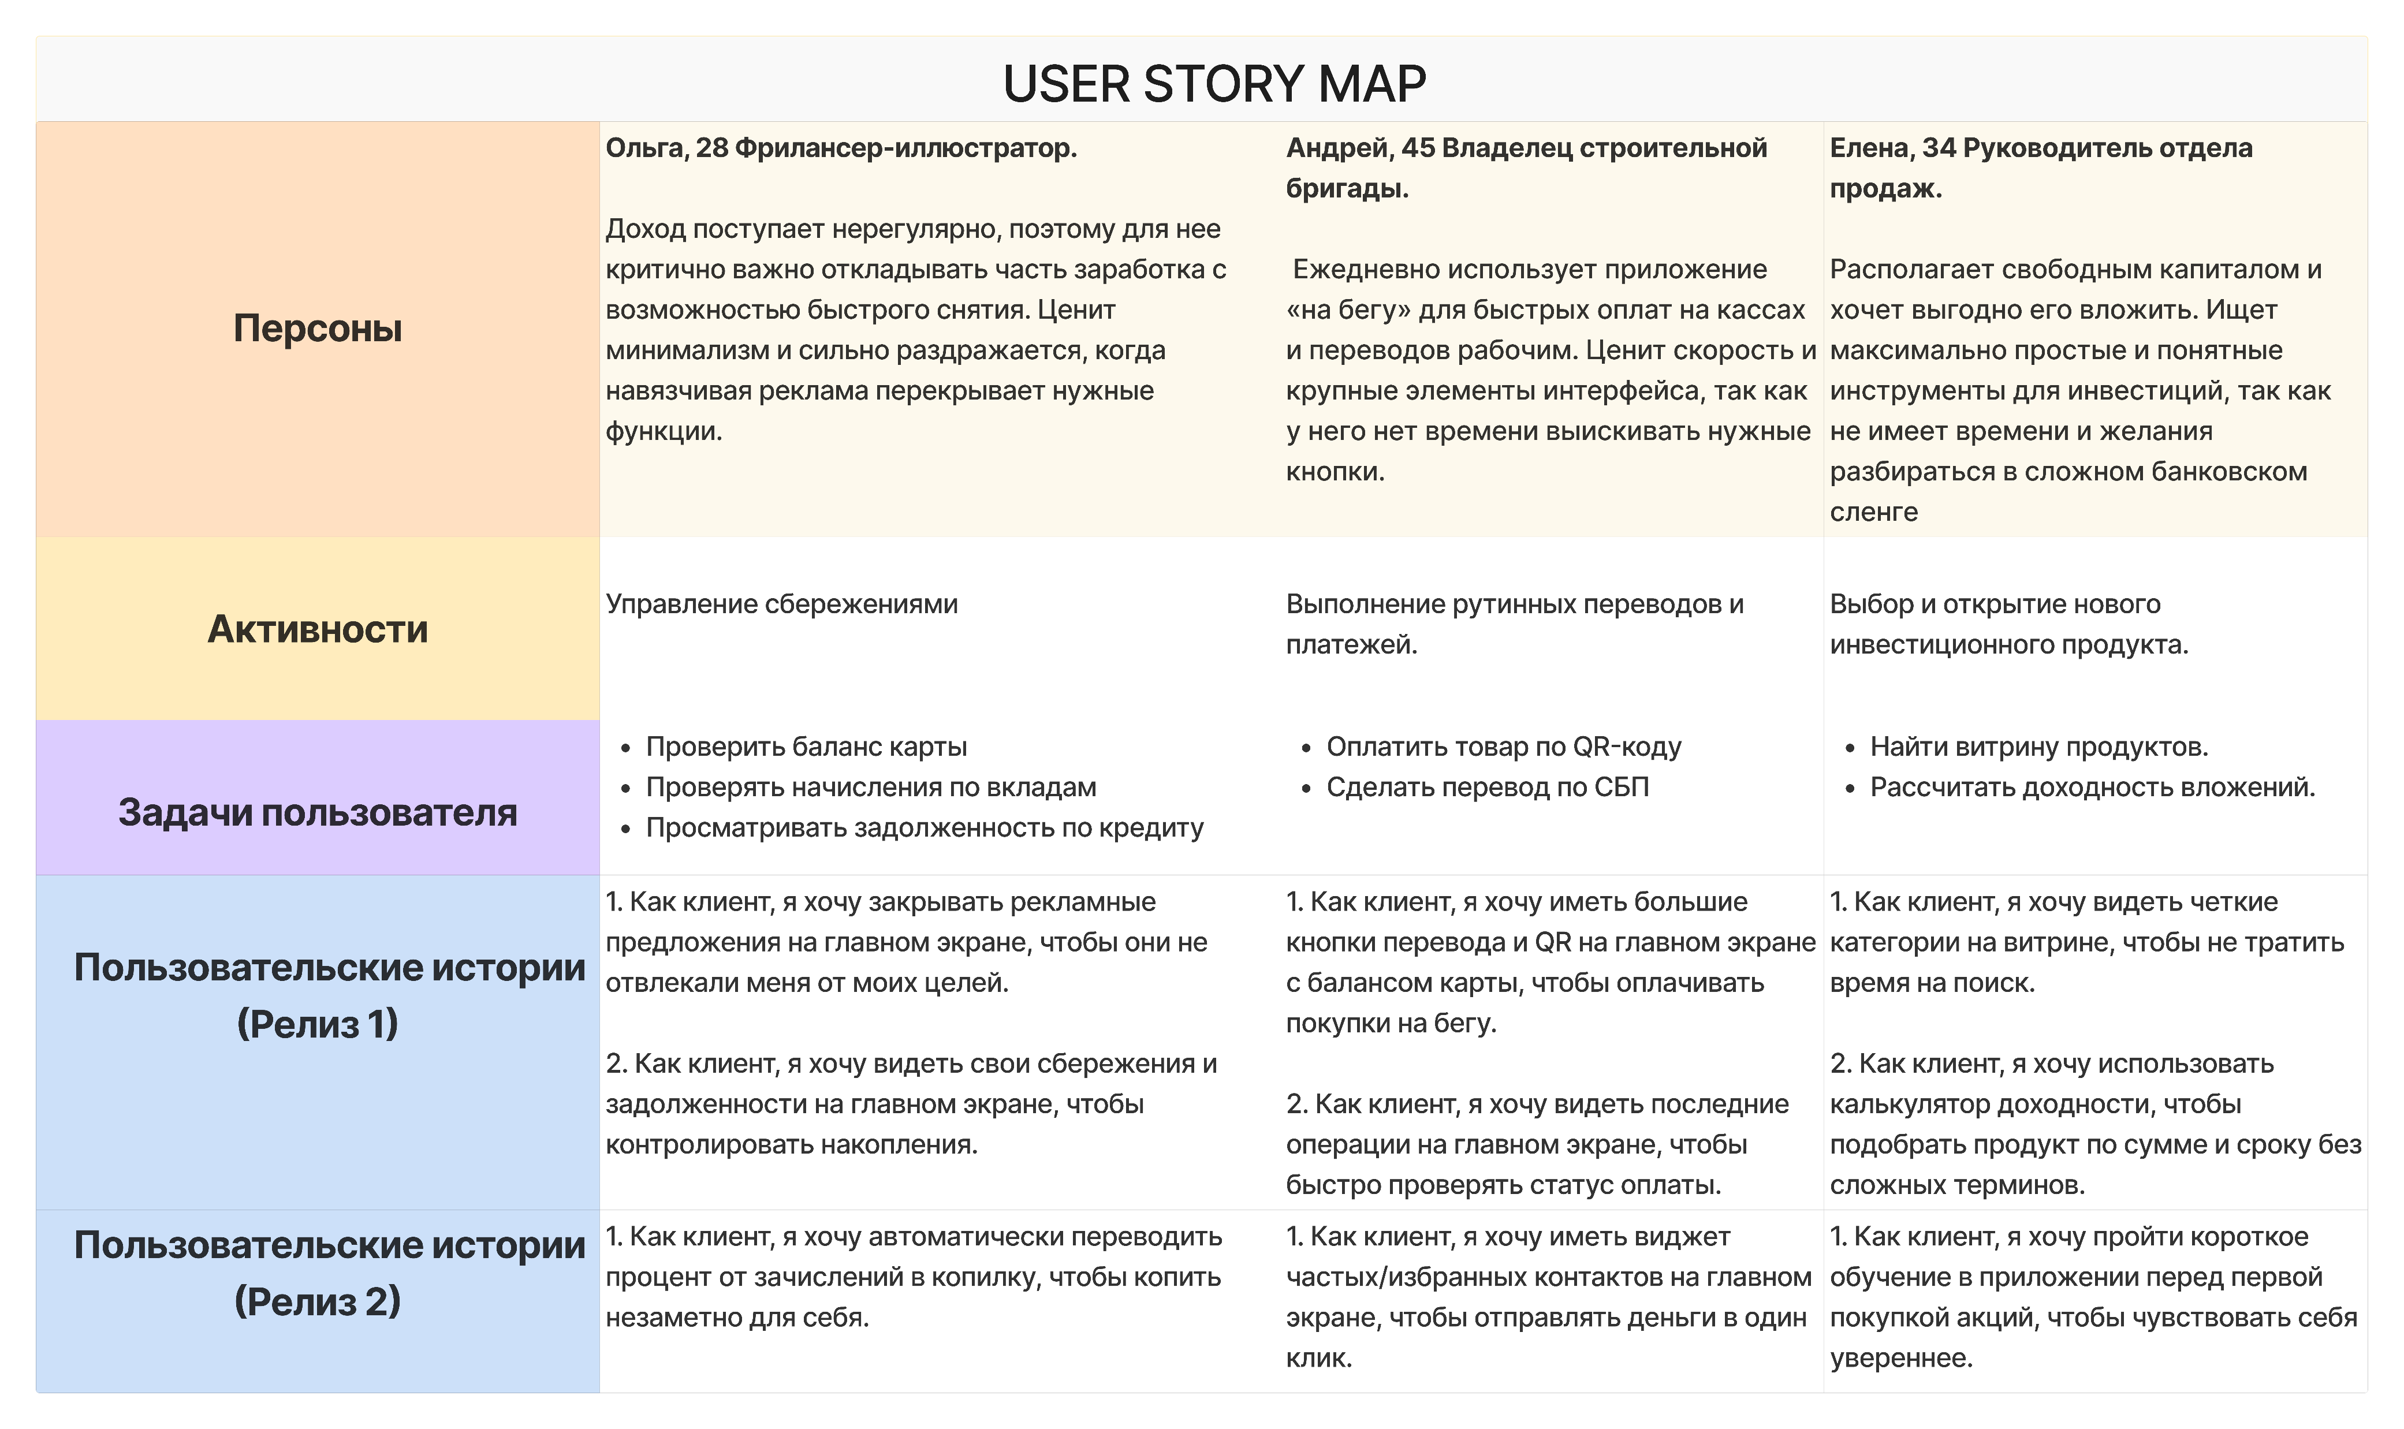
Приложение 4: Карта пользовательских историй USM

Slide 12
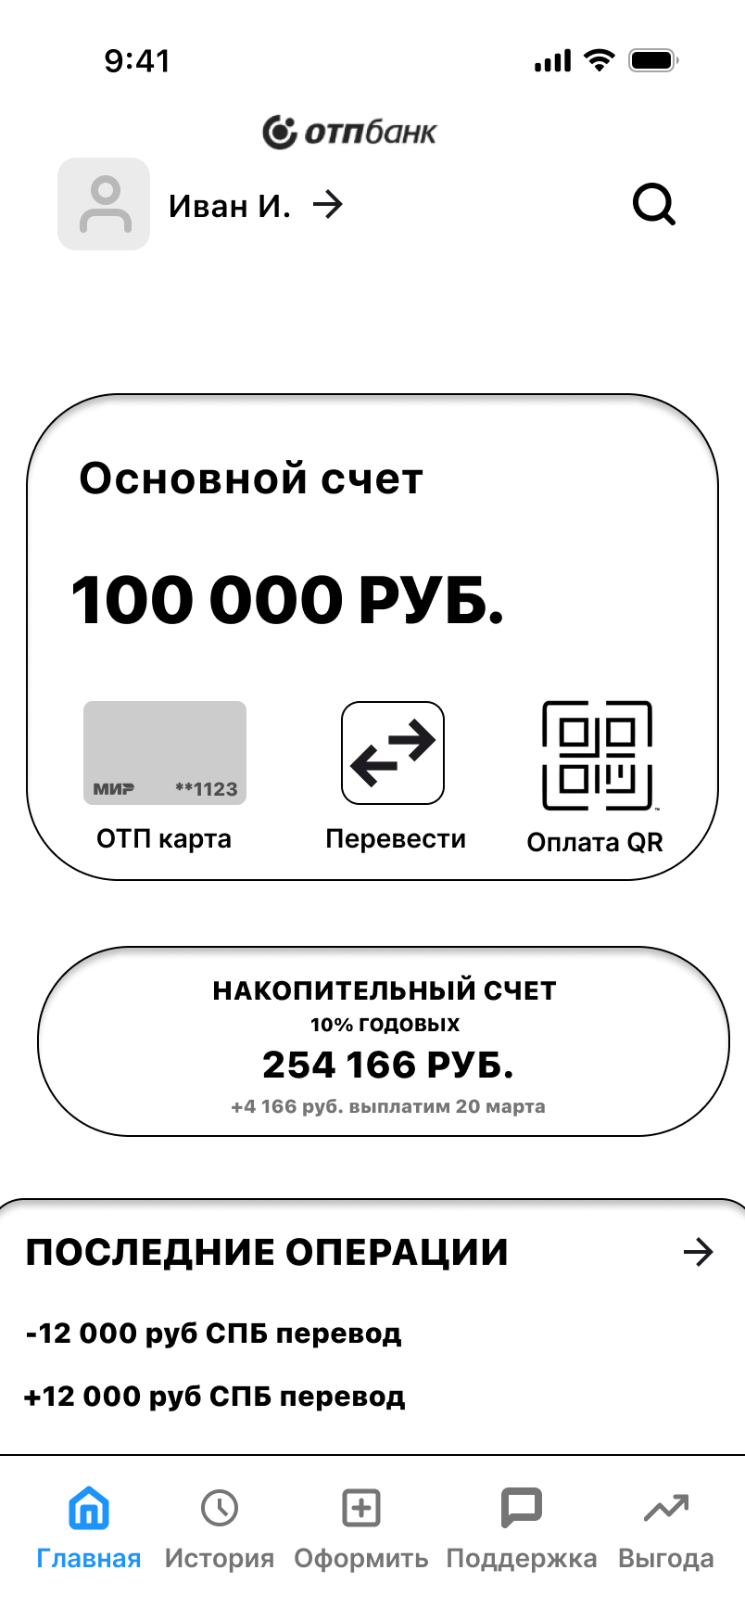
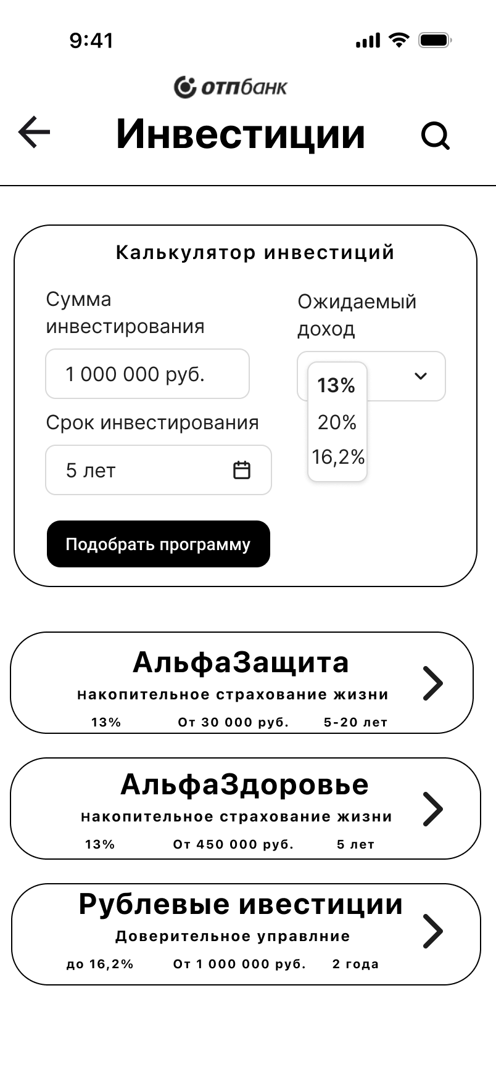
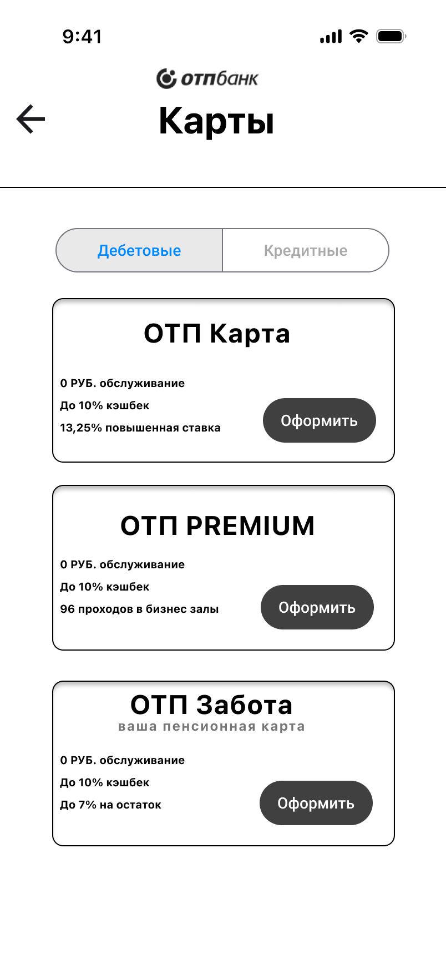
Приложение 5: Интерактивный Lo-Fi прототип
Открыть прототип в Figma

